Slide 1


«Анализ данных в информационной безопасности»
Лекция 1. Введение.
Чернышов Юрий Юрьевич
к.ф.-м.н., доцент кафедры «Информационные технологии и системы управления» ИРИТ РТФ УрФУ iu.iu.chernyshov@urfu.ru, telegram: @yuchernyshov

Slide 2
Организационная информация

Slide 3

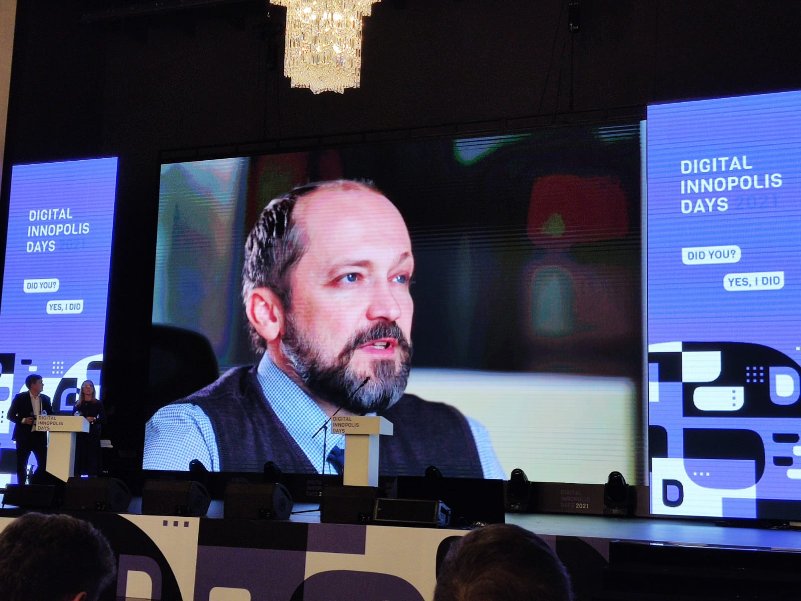


Как зовут преподавателя
Чернышов Юрий
Окончил УрГУ, матмех (2000), аспирантура УрГУПС (н.рук. проф. Баутин С.П.) (2000-2003), к.ф.-м.н. (2005)
20+ опыт преподавания (высшая математика, программирование, ИТ, ИБ), доцент ИРИТ-РТФ УрФУ,
20+ опыт работы в телекоме и ИТ,
Руководитель исследовательского центра UDV Group, заведующий лабораторией кибербезопасности NEO Lab в ИРИТ-РТФ УрФУ
Автор и преподаватель учебных курсов
Научное руководство дипломами, проектными практикумами
@yuchernyshov
ychernyshov@udv.group
https://t.me/AI4Security

Slide 4
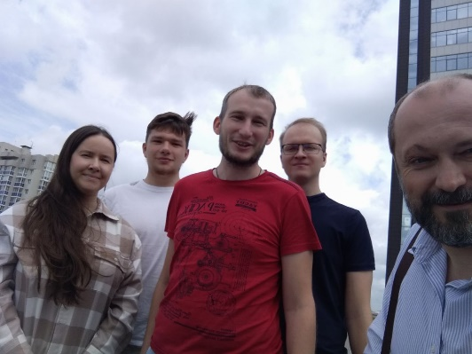
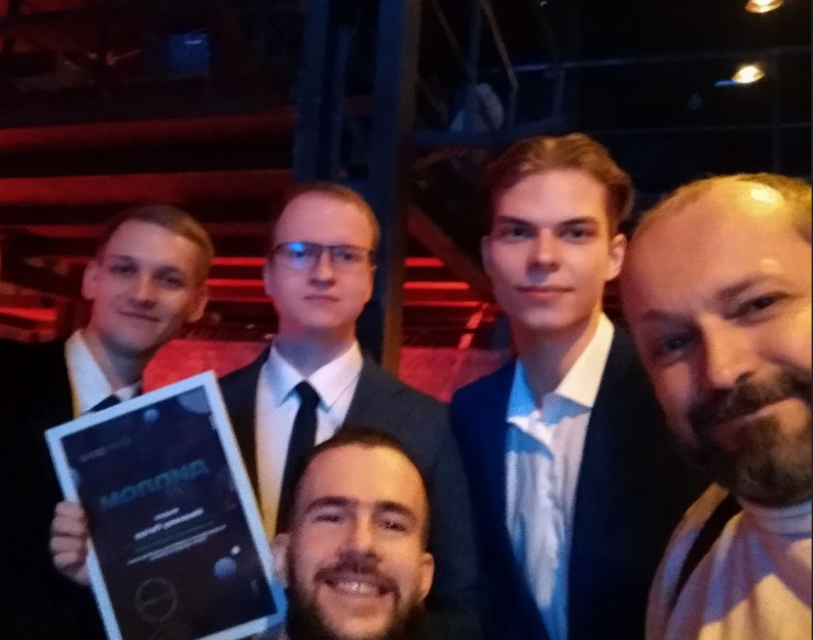
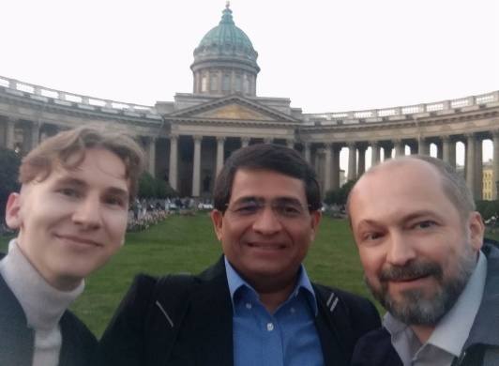
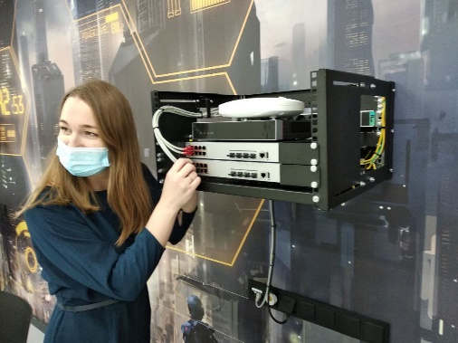
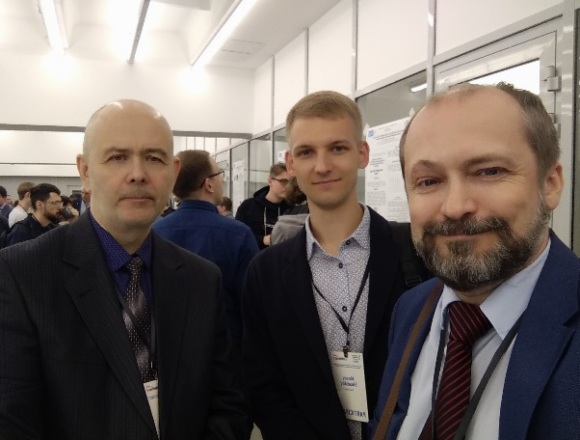
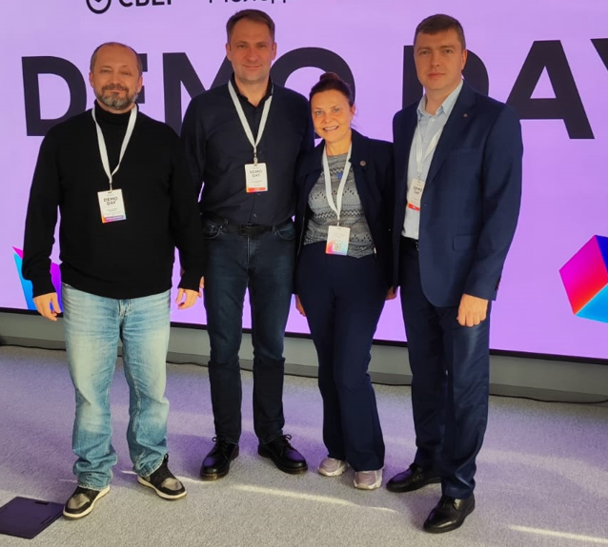

Исследовательский центр UDV Group
Исследования в области применения больших данных и ML в кибербезопасности
Статьи и патенты
Лаборатория кибербезопасности, сообщество Ural Cyber Security
Студенческие проектные практикумы (100+ человек и 10+ команд в весенний семестр 2022)
Дипломные и кандидатские диссертации
Лекции и курсы
Сотрудничество с ВУЗами и другими исследовательскими командами

Slide 5
Организационная информация о курсе
Форма отчетности: экзамен с оценкой.
Автомат: все сделанные домашние работы (оценка «3»),
теоретический вопрос +1 балл,
практический вопрос +1 балл
8 лекций (одна лекция в две недели), 16 практик (одна практика каждую неделю)
Домашние задания на практиках.
Канал курса: «3 курс Анализ данных в ИБ» https://t.me/+Mzv6lAq3E_g3MDk6
В канал будут выкладываться лекции, задания, можно будет задавать вопросы.
Информационный канал про ИИ для ИБ и не только… https://t.me/AI4Security
На практиках будут специальные задания, если их решить, то дополнительный балл на экзамене.

Slide 6
План курса
 | Дата, время | Название | Краткое содержание | Преподаватель
1.1 |  | Лекция "Введение" | Задачи анализа больших данных. Математический аппарат. Инструменты (python, библиотеки). Визуализация. Аппаратное обеспечение. | Чернышов
1.2 |  | Практика "Программирование python" | Основы: типы данных, структуры (списки, кортежи, множества, словари), операторы (условный, цикла), функции, классы, библиотеки. Установка на компьютер. Использование облачных сервисов (google colab) | Скороходов
1.3 |  | Практика "Программирование python" |  | Скороходов
2.1 |  | Лекция "Анализ данных систем мониторинга" | Основы статистики. Анализ статистических величин (матожидание, дисперсия, корреляция). A/B тестирование. Временные ряды Обучение с учителем: регрессия, классификация. Деревья | Скороходов
2.2 |  | Практика | Pandas, numpy, scipy (матстатистика) | Скороходов
2.3 |  | Практика | Sklearn. Регрессия: линейная регрессия, feature-engineering, переобучение и регуляризация. Классификация: деревья принятия решений, KNN, логистическая регрессия. | Скороходов
3.1 |  | Лекции "Методы хранения и анализа информации" | Таблицы xls. БД (SQL, noSQL), виды, примеры запросов. Bash, регулярные выражения. | Синадский
3.2 |  | Практика |  | Синадский
3.3 |  | Практика |  | Синадский
4.1 |  | Лекция "Машинное обучение" | Основы нейронных сетей. Кластеризация. | Болкисев
4.2 |  | Практика | Классификация (DNN TF) | Болкисев
4.3 |  | Практика | Кластеризация. | Болкисев
5.1 |  | Лекция "NLP для ИБ - 1" | NLP. токенизация, очистка, векторизация, классификаторы. Типовые задачи ИБ с применением NLP: детекция скама, OSINT, анализ скриптов настройки и конфигурационных файлов. | Русинова
5.2 |  | Практика | Классификация спама (https://spamassassin.apache.org). Sklearn, DNN TF. | Русинова
5.3 |  | Практика |  | Русинова
6.1 |  | Лекция "NLP для ИБ - 2" | CNN, RNN. Attention, transformer. LLM. | Русинова
6.2 |  | Практика |  | Русинова
6.3 |  | Практика | DevSecOps (LLM?) | Русинова
7.1 |  | Лекция "Компьютерное зрение в задачах ИБ" | Задачи CV: классификация, детекция, сегментация. Инструменты. CNN. Типовые архитектуры (UNet, Yolo). Задачи биометрии. | Иванов
7.2 |  | Практика | Детекция предмета. | Иванов
7.3 |  | Практика |  | Иванов
8.1 |  | Лекция «Какой-то практический проект" | Тема будет определена ближе к концу семестра, с учетом навыков слушателей
8.2 |  | Практика
8.3 |  | Практика | Отбор на летнюю стажировку UDV Summer School

Slide 7
Рекомендации по прохождению курса
Планируйте время на учебу и домашние задания
Конспектируйте
Задавайте вопросы на занятиях, в телеграм-канале
Не отставайте от заданного ритма, многие темы взаимосвязаны
Сохраняйте концентрацию на результате
Ищите информацию по непонятным вопросам, не оставляйте непонятные вопросы без ответа

Slide 8
О важности данных в различных задачах

Slide 9
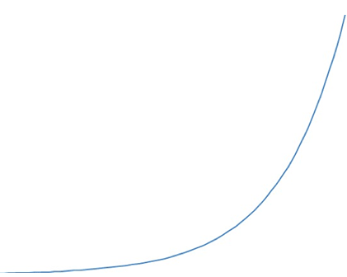
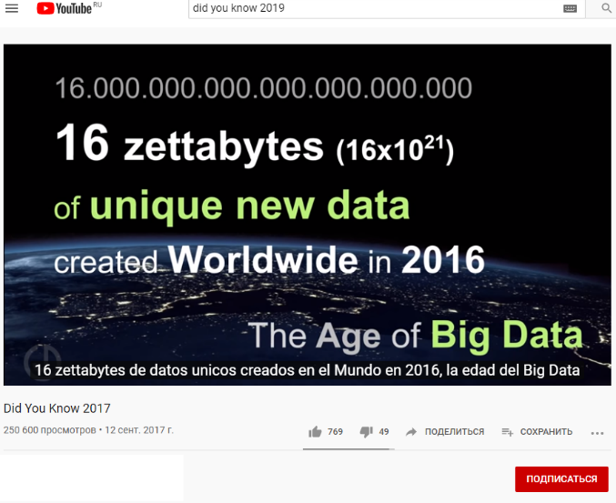
Возрастает роль методов работы с данными
Разработки с середины XX века
Много данных
Производительность оборудования
Недостаток производственных ресурсов, компенсируется цифровыми технологиями
Развитие ИТ
Повышение общей компьютерной и ИТ грамотности
Автоматизация производства
“Did you know Latest (2023)” https://www.youtube.com/watch?v=u06BXgWbGvA

Slide 10
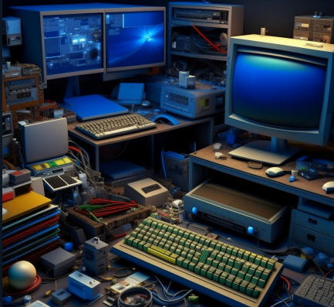
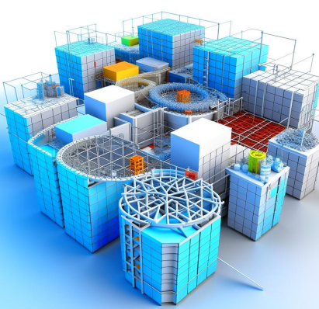
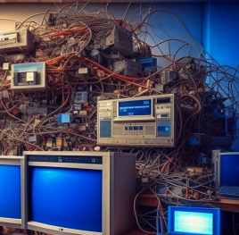











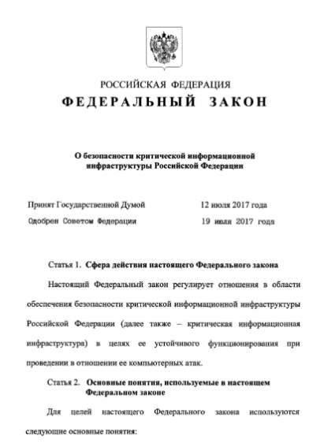






Технологические системы усложняются
Компоненты
Данные
Взаимодействие
SW Dev & Ops Tools
Поколения систем
Законодательство
Инфраструктура
Уязвимости

Slide 11
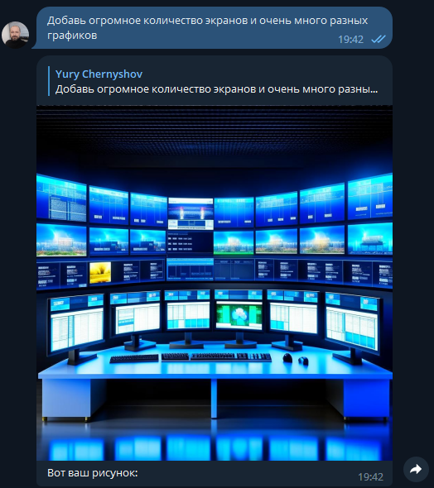
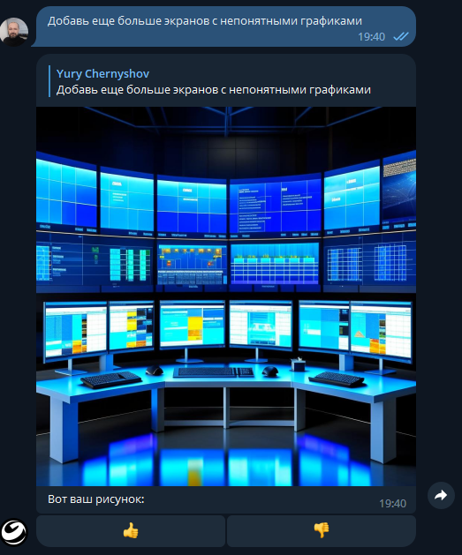
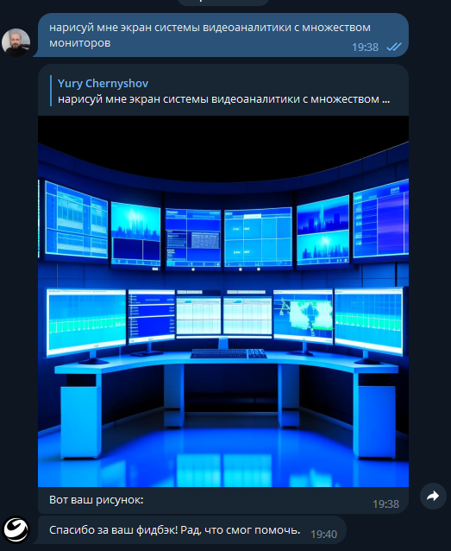
Потому что есть пределы человеческих возможностей

Slide 12
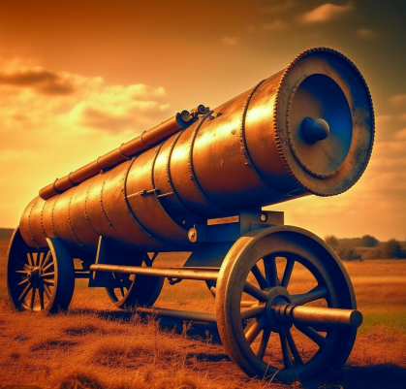
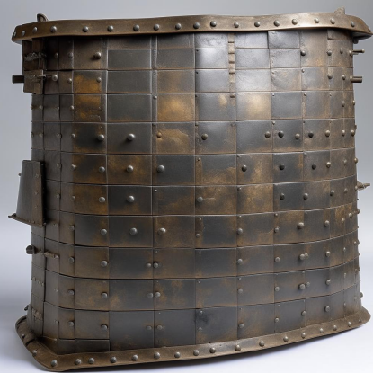
Люди перестают справляться…
Атака: SW (malware, tools), OPs (fishing, DGA, OSINT, reverse engineering), technologies (DeepFake), processes (APT, bruteforce)
Защита: tools (ngX – IDS, EDR, SOAR), Ops (reverse engineering, forensic, monitoring, automation), processes (0-trust model)
«Ключевые области внимания в применении ИИ в кибербезопасности»,
д.ф.-м.н., проф. Котенко И.В., RusCrypto-2023
https://www.рускрипто.рф/resource/archive/rc2023/files/15_kotenko.pdf

Slide 13
Этот курс про информационную безопасность
Цифровые двойники и поведенческий анализ (пользователей, систем)
Анализ действий хакерских группировок
Анализ действий пользователей
Реверс инжиниринг (систем, протоколов)
Поиск и объяснение аномалий
Обнаружение паттернов
Пентесты
OSINT
Социальная инженерия (фишинг и пр.)
фаззинг
Разработка новых инструментов и методов
Моделирование
Автоматизация
Машинное обучение
Аналитика и консалтинг
Реализация требований
Мониторинг изменений законодательства
Аудит состояния ИБ предприятия
Организация работы служб ИБ
Формирование кадровой структуры
Документальное обеспечение
Обучение персонала
Материально-техническое обеспечение, закупка оборудование и ПО
Эксплуатация
Поиск и анализ уязвимостей в ПО
Антивирусы
Реверс-инжениринг
DevSecOps (поиск уязвимостей в коде, анализ цепочки библиотек)
Фаззинг
bugbouty

Slide 14
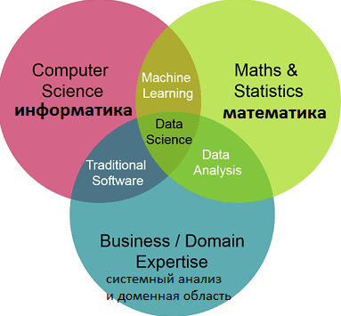
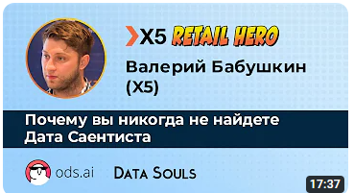
Что же такое DataScience? (слайд который не любят «инфоцыгане»)
Этот курс про науку о данных
Валерий Бабушкин «Почему вы никогда не найдете датасайнтиста»
https://www.youtube.com/watch?v=Cs3ae65tmKA

Slide 15
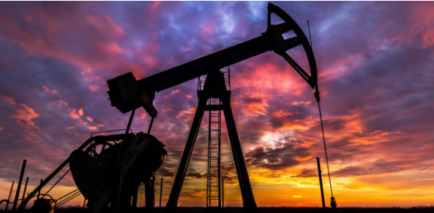
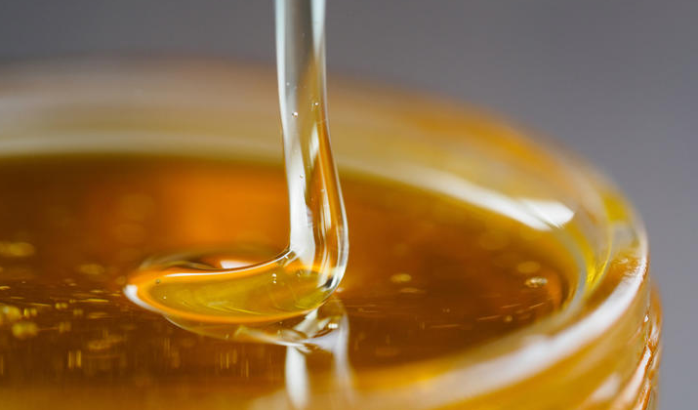
Что можно делать с данными
Поиск и сбор
Обработка
Передача и хранение
Анализ, верификация, исправление ошибок, подготовка к использованию
Организация доступа
Использование
Создание полезного продукта (визуализация, аналитика, автоматизация)

Slide 16
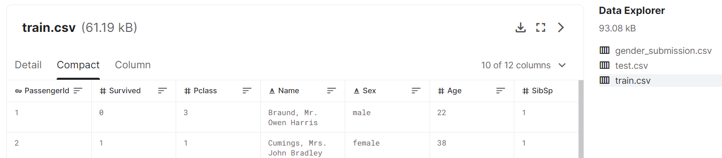
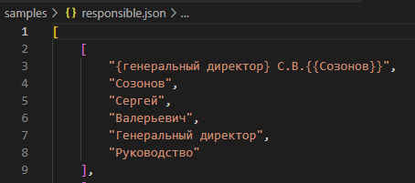
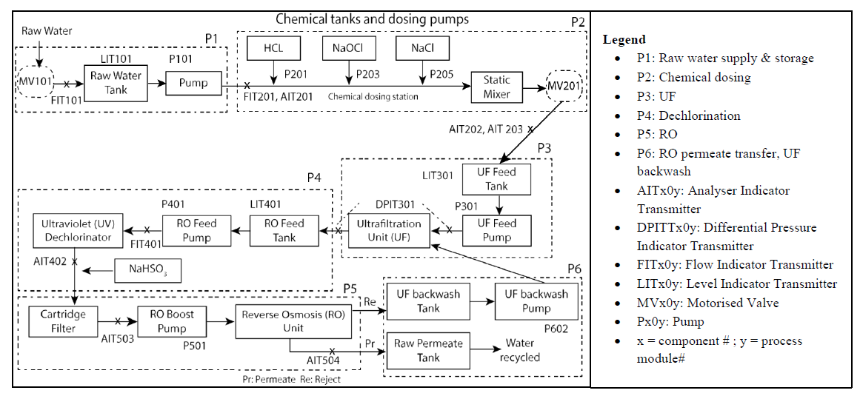
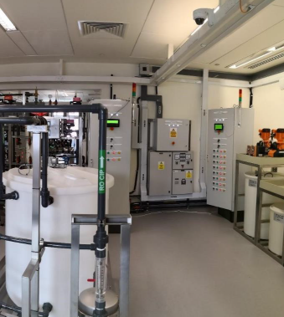
Данных много. Но данных мало.
Файлы различной структуры
XML/JSON + API
Измерения (OPC, snmp, modbus, syslog)
Базы данных (SQL, noSQL)
IOT
Киберфизические системы (видеоаналитика, СКУД)
Данные из информационных систем (CRM, ERP)
Открытые источники, соревнования (kaggle.com)
Макет АСУТП SWAT https://itrust.sutd.edu.sg/itrust-labs_datasets/dataset_info/

Slide 17
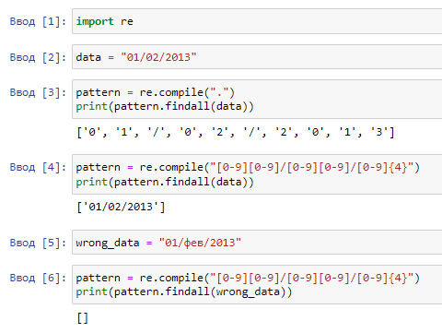
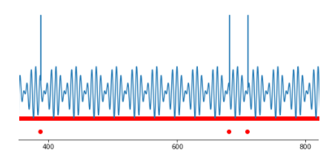
Особенно мало хороших данных.
Очистка от шумов
Анализ пиков
Регуляризация
Приведение типов
Прореживание
Обогащение

Slide 18
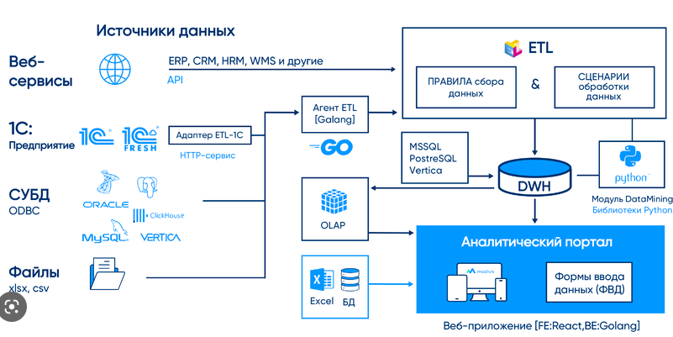
ETL: извлечь, передать, загрузить
Базы данных
Облака, озера
Системы распределенной обработки данных
Подготовка данных для использования
Полезный ресурс для ознакомления с терминологией:
https://www.bigdataschool.ru

Slide 19
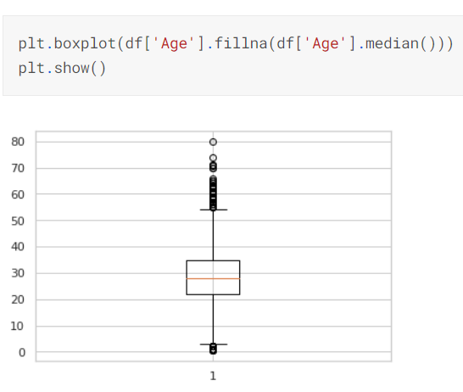
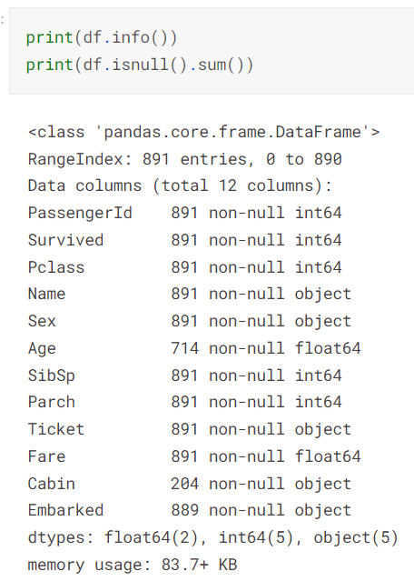
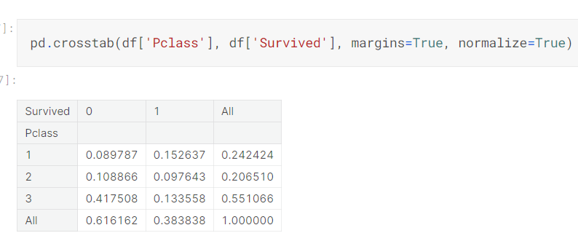
Прочитать «роман» в данных
Разведка EDA
Выявление скрытых закономерностей
Определение ключевых характеристик
Поиск взаимосвязей (корреляции)
Оптимизация, машинное обучение
“Задача Titanic” с Kaggle.com

Slide 20
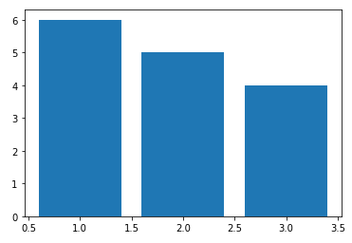
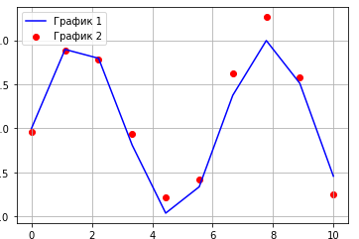
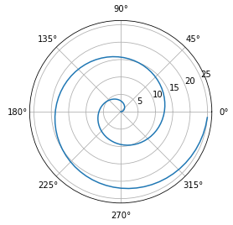
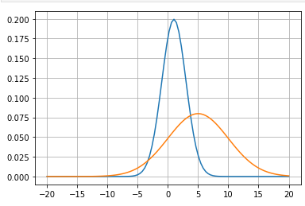
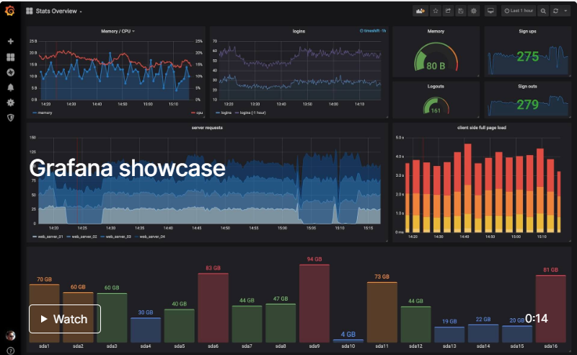
Посмотреть «картину» или «фильм» с данными
Графики
Гистограммы
Сводные таблицы
Фильтры
Динамические дашборды
https://grafana.com/
https://github.com/CyberLympha/Data-Science-Course/

Slide 21
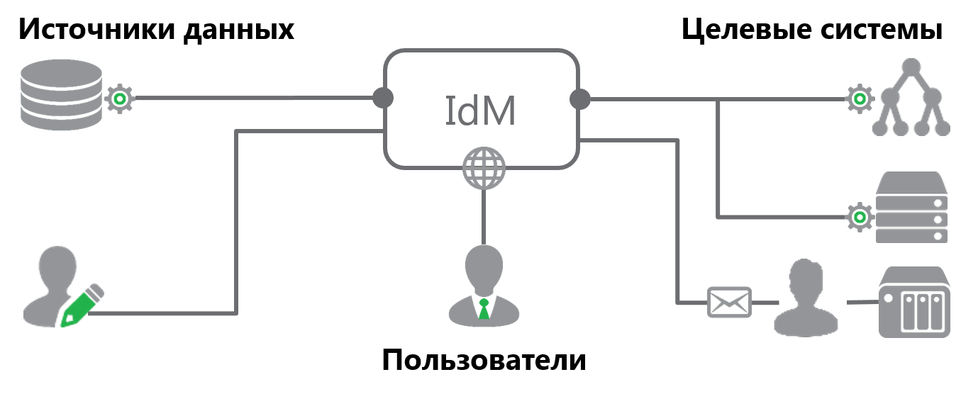
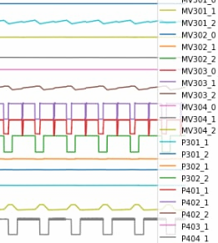
Каждый оставляет свой цифровой след
Множество данных о пользователях и системах
Данные разного вида: log-файлы, сетевые трейсы, CRM данные, видеоаналитика, геоданные, биллинг, активность в Интернет
Методы анализа: кластеризация, распознавание паттернов, детекция аномалий
Методы моделирования: конечные автоматы, временные ряды, нейронные сети
Применения в ИБ: SIEM, xDR, UEBA, IDS/IPS

Slide 22
А если его не хватает, то можем смоделировать
SUTD: SWAT, WADA, EPIC, IoT
Skolteh: SKAB
Harvard: TEP
Numenta: NAB
https://www.youtube.com/watch?v=i4vCG4clNZQ
https://itrust.sutd.edu.sg

Slide 23
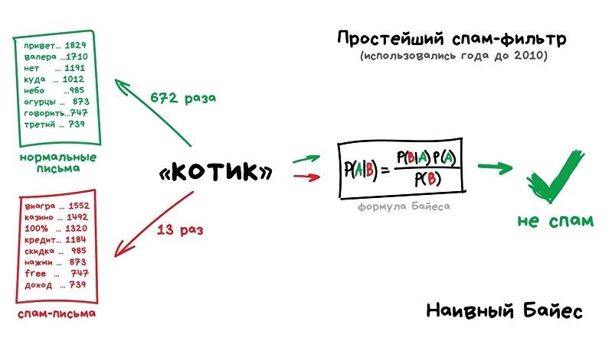
Пример 1: распознать спам
Ключевая идея: научить модель реагировать на наличие слова или сочетания слов в письме
Слабость гипотезы: предположение о независимости слов между собой
Реализовано почти везде
«Машинное обучение для людей»
https://eldf.ru/machine-learning-base-article

Slide 24
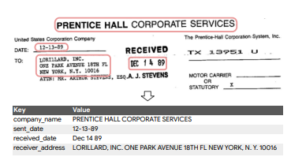
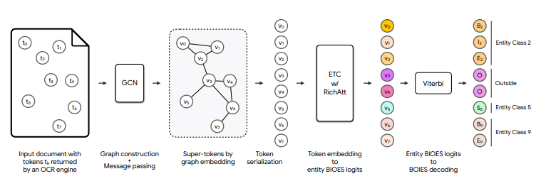
Пример 2: Выявить фальсификацию в документе
Разобрать (parse) документ и определить структуру
Найти ошибки, несоответствия, фальсификации
Проверить наличие обязательных элементов (водяные знаки, печати, подписи, регистрационный номер)
Сравнить структуру документа и извлеченные признаки (с их взаимосвязями) с базой знаний
https://arxiv.org/pdf/2203.08411.pdf?fbclid=IwAR3dPTd9te2df45np_tn8INEycE23JzpYIzOVh83FH14_DFqkMJzvkXMd5w

Slide 25

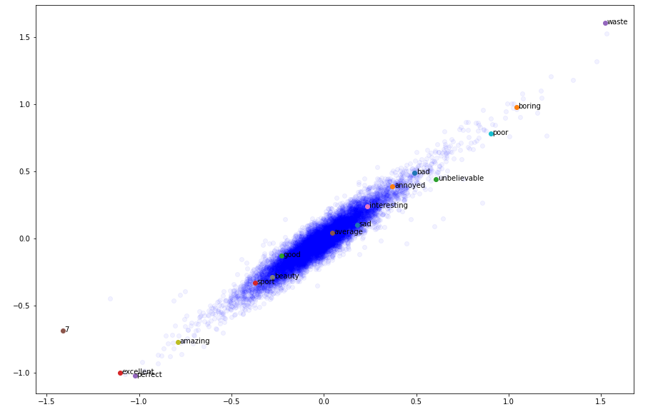
Пример 3: NLP в инфобезе
Сбор данных из открытых источников: Интернет, социальные сети, мессенджеры, чаты.
NLP анализ для понимания структуры, извлечения сущностей, построения взаимосвязей и анализа.
Применения:
Мониторинг новостей
OSINT. Threat Hunting.
Распознавание информационных атак, «информационные цунами»

Slide 26
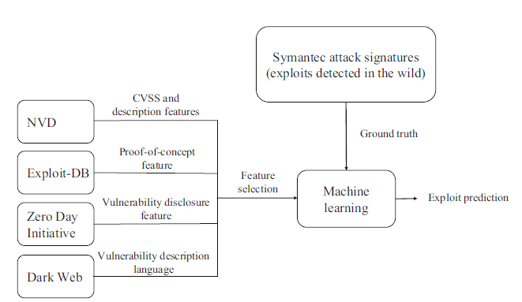
Пример 4: Threat Hunting, OSINT
Анализ открытых и закрытых источников
Обнаружение информационного взаимодействия
Анализ семантики
Извлечение фактов
Формирование правил
из книги “AI in Cybersecurity”

Slide 27
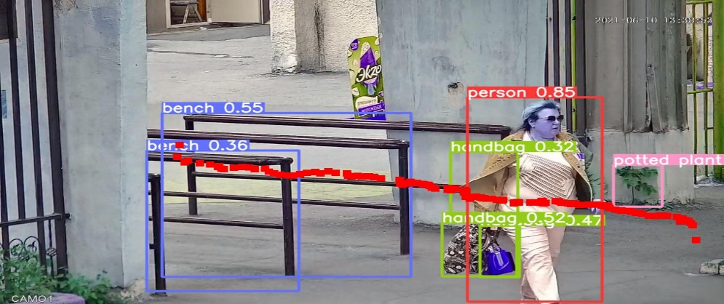
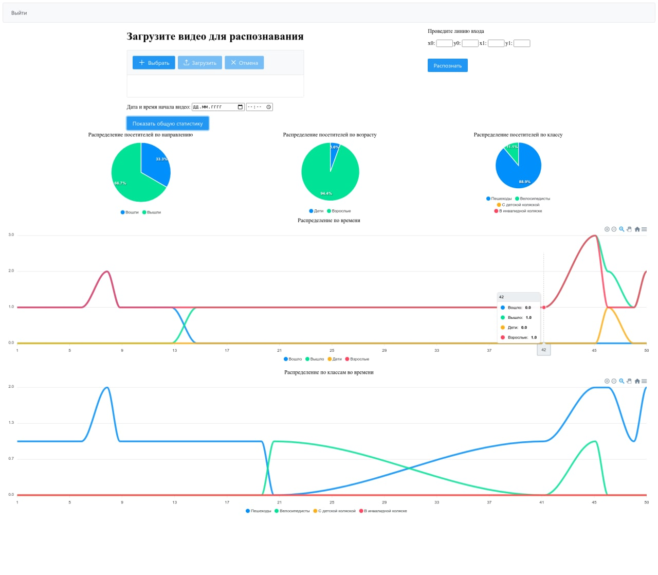
Пример 5: Видеоаналитика
На основе данных видеонаблюдения создавать интеллектуальные функции для решения задач для повышения эффективности использования видеонаблюдения.
Прикладные задачи:
Обнаружение факта пересечения периметра
Контроль количества человек в помещении (офис, ТЦ) при эвакуации, других задач безопасности, в маркетинге.
Проезд автомобиля через контрольную зону.
Контроль закрытых производственных зон (ЦОД, склад, …)

Slide 28
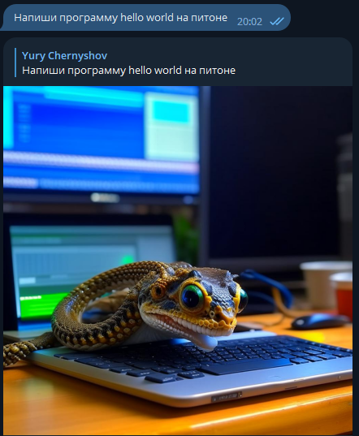
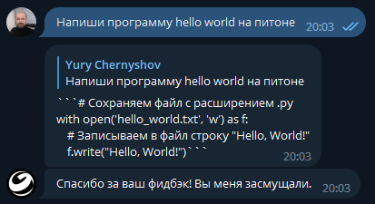
Пример 6: Большие языковые модели
OpenAI: GPT-2,3,4, chatGPT
DeepMind
Amazon
Microsoft
…
Sber (gigaChat)
Yandex (YandexGPT)
Hugging Face консорциум BLOOM
Llama, Alpaca
GPT-2 (1.5B параметров), GPT-3 (175B параметров)
Cуперкомпьютер, который занимается вычислениями ChatGPT: 10 000 видеокарт и 285 000 процессорных ядер. Обучение ChatGPT: более 1300 МВт/ч.

Slide 29
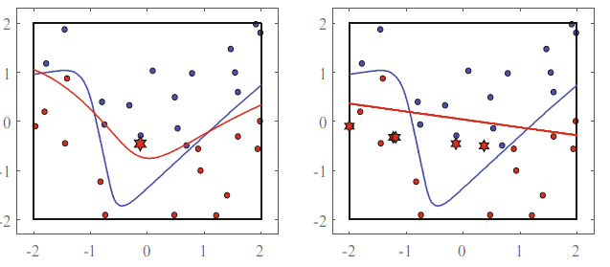
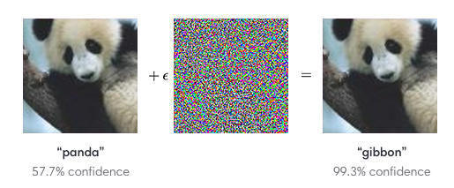

Пример 7: ИИ тоже надо защищать
ML также может быть объектом атаки
Уклонение (Evasion): изменение исходных данных таким образом, что модель не может их правильно обработать (например, one-pixel attack)
Отравление данных (Data poisoning, Causative attacks): изменение поведения модели с помощью специальным образом измененных данных
Кража модели и анализ (reverse engineering)
«Троян» в модели глубокого машинного обучения, позволяющий получать нужную реакцию модели с помощью специального входного «сигнала» (экземпляра данных)
https://openai.com/blog/adversarial-example-research
https://bdu.fstec.ru/threat

Slide 30
Уже почти все… Давайте подведем краткие итоги…
Данные окружают нас повсюду, НО не из каждого набора данных можно извлечь пользу
Во многих задачах (в т.ч. в информационной безопасности) разумная автоматизация позволяет решать задачи эффективнее, быстрее точнее
Существует множество готовых инструментов и библиотек для решения почти каждой задачи, но надо понимать границы их применения
ИИ это «хайп», но незаметно проникает почти везде
Часто и быстро появляются новые технологии (например, LLM), влияние которых нельзя недооценивать

Slide 31
Что понадобится для эффективного прохождения курса
Математика: линейная алгебра (векторы, матрицы), математический анализ (производные, градиент, ряды, оптимизация функций), теория вероятности и статистика (вероятность, случайные величины и их характеристики, корреляция, статистические распределения)
Программирование: python и библиотеки
Инструменты для работы с данными
Английский язык
Предметная область: сети передачи данных, операционные системы, информационная безопасность
Любознательность и здравый смысл

Slide 32
Что рекомендуем почитать
курсы (stepik.org)
видео: https://www.youtube.com
статьи (habr.com, arxiv.org)
telegram-каналы, сообщества в социальных сетях,
участие в сообществах (ODS.ai, ML EKB, UCS)
книги
практика
kaggle.com – популярная платформа для соревнований, обмена опытом в области работы с данными и машинного обучения
работа в google colab

Slide 33

Спасибо за внимание!
@yuchernyshov
ychernyshov@udv.group
Дорогие друзья, если Вам интересна тема
машинного обучения, присоединяйтесь к командам
Исследовательского центра UDV Group или
УрФУ, в которых я занимаюсь вопросами применения ML
для различных производственных задач, в том числе для
Информационной безопасности.

